Slide 1
编写高性能服务程序(cpu内存篇)
bisonliao

Slide 2

瓶颈在哪里？切中要害
ps auxw查看进程状态，可以大致定位到瓶颈所在
  D: 一般阻塞在IO
  R: 一般在cpu
  S: 可能有类似sleep的操作导致未能及时被唤醒
vmstat/sar查看cpu消耗是在内核态还是在用户态
strace/ltrace –T –tt –p <pid>
  大量系统调用和库函数，起始时间、返回值、花费的时间。
  会使进程变慢，每次调用花费的时间较实际情况大很多，参考相对值
gprof查看函数的调用时间,调用关系，来发现优化的重点
  ../glibc-2.2.5/configure --enable-profile
  gcc –g –pg –lc_p –o ttx prof.c
  ./ttx
  gprof –A ttx
Notes:
首先，我们先要知道我们要看什么，哪些维度是我们关注的。
我们其实清楚，关于硬件和系统的任何一个维度，都可以看得到，只是用什么工具的问题，而用什么工具是可以百度到的。
Ps的D（uninterruptable sleep, usually IO）
Strace ltrace是什么 -T -tt
-t Prefix each line of the trace with the time of day.
-tt If given twice, the time printed will include the microseconds.
-T Show the time spent inside each call. This records the time difference between the beginning and the end of each call.
一般gprof只能查看用户函数信息。如果想查看c库函数的信息，需要在编译是再加入"-lc_p"编译参数代替"-lc"编译参数，这样程序会链接libc_p.a库，才可以产生库函数的profiling信息。
-A可以结合源代码(annotated source code)
(__builtin_return_address), which allows a generic mcount function to extract the required information from the stack frame
如果是daemon程序，建议可以通过信号等方式正常终止，便于产生gmon.out文件
gprof文档：
http://sourceware.org/binutils/docs-2.17/gprof/index.html

Slide 3
提高上层存储的命中率
Notes:
2000年的时候，价格和速度。
我不觉得寄存器是体系中的一层。因为上一层缓冲和下一层在数据上是一致的，而寄存器里的数据和内存中可以不一致，所以才有volatile这个关键字。

Slide 4
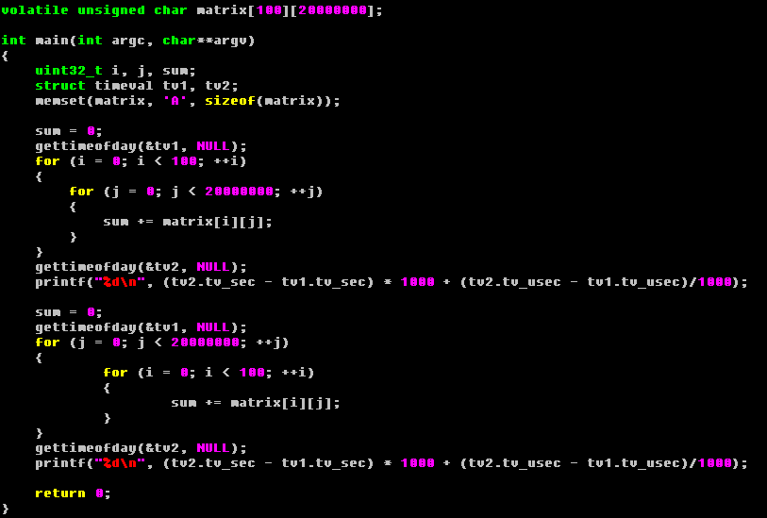
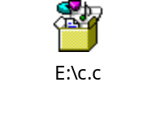
一：程序局部性（cpu L1/L2 cache）
1.6s VS 4.6s （都加了-O2）
Notes:
Kernel的keyword：likely unlikely是基于什么？
为什么是20000000？

Slide 5

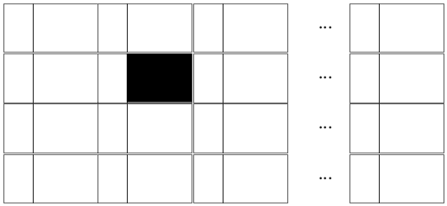
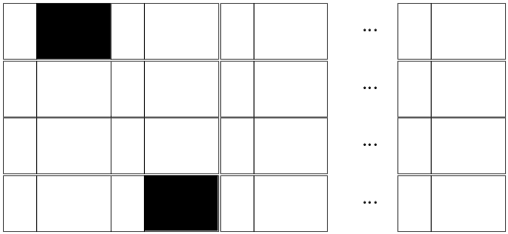
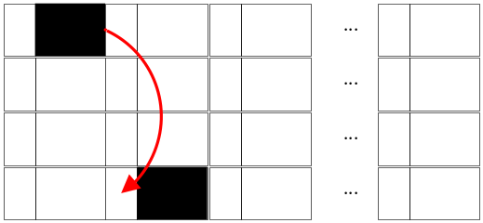
提高上层存储的命中率之二：提高cache利用率
直接索引的cache(即全员数组方式)
  有效用户的比例
  每个用户数据如果不是等大小，要计算平均每个数组元素的有效使用率
  每个数组元素的元数据大小
单阶hash的cache，每个用户数据占用等大小的一块内存
  每个用户数据如果不是等大小，要计算平均每块内存的有效使用率
  每块内存的元数据大小
多阶hash的cache，每个用户数据占用等大小的多块内存
  每个用户数据占用的最后一块内存一般浪费一半
  每块内存的元数据大小
链表方式的等大小内存块
  索引节点占用的内存
  每个用户数据占用的最后一块内存一般浪费一半
  每块内存的元数据大小
需要预计到未来的变化趋势
Notes:
多级hash->索引数据也做了hash
提高cache的利用率之关于hash节点大小的确定
hash节点能够保存的有效数据长度为l，元数据长度为x，平均用户数据长度为L
则平均用户所需要的节点个数为L/l，且最后一个节点浪费一半的空间l/2
因此总的无效数据为x*(L/l) + l/2
根据公式a + b >= 2*sqrt(a*b)得到，
当a=b时上式等号成立，即
当x*(L/l) = l/2（l=sqrt(2*x*L)）时，无效数据的最小为2*sqrt(x*(L/l) * l/2)=sqrt(2*x*L)

Slide 6
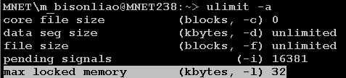
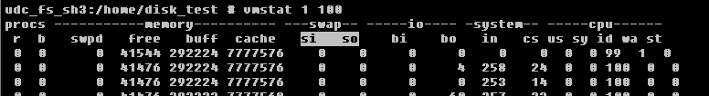

提高上层存储的命中率之三：关键内存防止交换到磁盘
swapoff –a
int mlock(const void *addr, size_t len);
int mlockall(int flags);
Free命令
Notes:
如何知道发生了大量的磁盘交换呢？ Vmstat swap列, free函数的swap行

Slide 7
不必要的函数调用

Slide 8
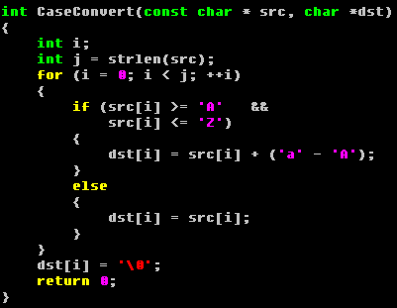
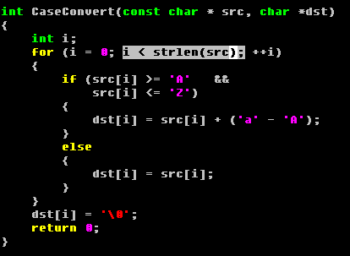

一：注意循环测试的效率
1085ms VS 232ms (10M次调用CaseConvert)
问题：-O2编译器能否自动做上述优化？为什么？
Notes:
答案是否定的，编译器不会做，因为编译器不知道strlen是否有“副作用”，例如strlen内部对一个全局静态变量做递增。
为什么编译器不知道strlen的副作用？
详细可见-O2 –S的结果：c.s

Slide 9

二：避免不必要的内存拷贝和清0
2009年一台普通台式电脑的memset性能：
  100次memset调用，每次写512M，用时58.9S，每秒设置867M内存
  1000次memset调用，每次51.2M，用时66.3S，每秒设置775M内存
  10000次memset调用，每次5.12M，用时62.9S，每秒设置812M内存
2009年一台普通台式电脑的memcpy性能
  500次memcpy调用，每次拷贝100M，用时80.0S，每秒拷贝625M内存
  5000次memcpy调用，每次拷贝10M，用时80.0S，每秒拷贝625M内存
  50000次memcpy调用，每次拷贝1M，用时77.9S，每秒拷贝641M内存
系统也提供了相关的优化函数
  sendfile、writev、readv
Notes:
sendfile是现代操作系统支持的一种高性能网络IO方式，操作系统内核的sendfile调用可以将文件内容直接推送到网卡的buffer当中，从而避免了Web服务器读写文件的开销
DMA->kernel-buf->socket-buf
readv和writev函数用于在一次函数调用中读、写多个非连续缓冲区。有时也将这两个函数成为散布读和聚集写。
writev以顺序iov[0]至iov[iovcnt-1]从缓冲区中聚集输出数据。writev返回输出的字节总数，通常，它应等于所有缓冲区长度之和。
readv则将读入的数据按上述同样顺序散布读到缓冲区中。readv总是先填满一个缓冲区，然后再填写下一个。readv返回读到的总字节数。如果遇到文件结尾，已无数据可读，则返回0。

Slide 10
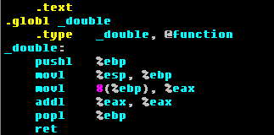


三：使用宏和inline减少过程调用
以cpu运算为主且函数体短小的函数，如果调用非常频繁
建议使用宏或者inline避免压栈的开销。
#define _double(v) ({ v*2})
int _double(int v){return v*2;}
10M次调用结果：38ms VS 76ms
“真正干活”的有几条汇编语句？
Notes:
如果是函数调用，有很多压栈、退栈的操作，实际干活的语句只有一两条
而如果用inline/宏，直接就是3条语句就搞定。
使用宏，对代码的可维护性有一定负面影响，慎用。已经确认是瓶颈了，再使用——很少。
O2才有inline
ntohl函数和宏,10M次调用结果：85ms VS 7ms
#define ntohl(x) __bswap_32 (x)

Slide 11
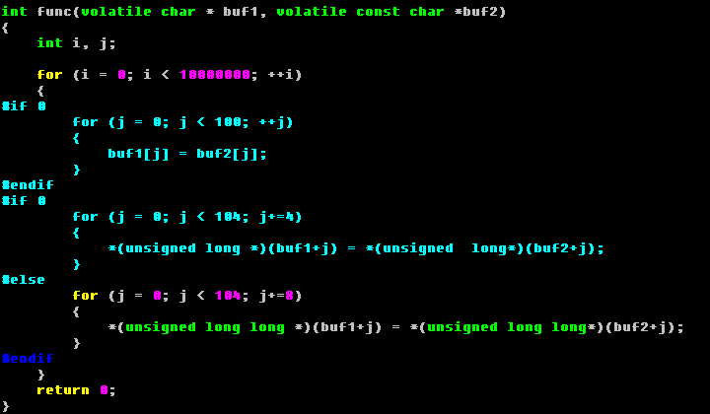

一次操作多个字节
653ms VS 252ms VS 171ms (-O2)
类似这样10M次的循环，要检查汇编代码，看是否真的跑了10M次

Slide 12
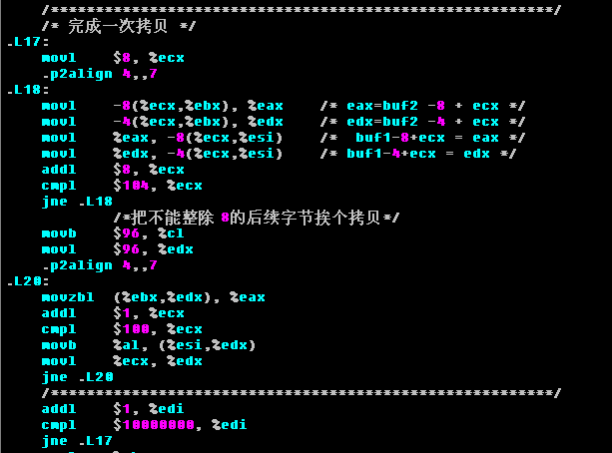
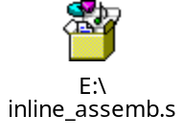
看一个inline函数的例子
Notes:
这是一个尝试优化memcpy为64位复制+零头操作的程序
先看下面的1000000循环；然后是L18的部分，进行64位复制；L20的部分，进行剩余零头的操作；

Slide 13



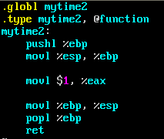
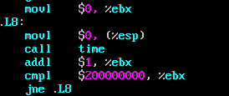
四：系统调用、函数、inline比较
2亿（200M）次调用。74616ms VS. 614ms VS.100ms
Notes:
这里如果用getpid这个系统调用测试会有问题，因为getpid只真正进入内核一次。

Slide 14

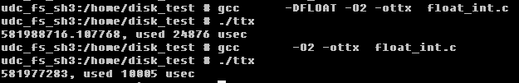
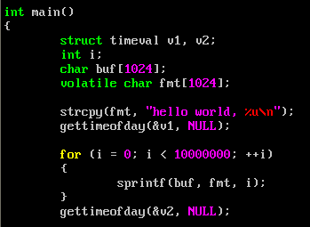
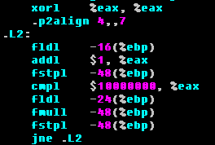
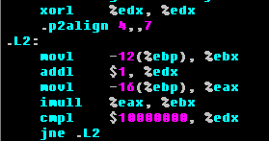
浮点运算和某些函数开销很大
浮点数和整数运算，结果:24ms VS 10ms
尽量用整数不用浮点，比如金额可以用整数单位是“分”，代替浮点。
printf函数族，需要扫描格式字符串，效率相对较低。测试结果：10M次调用5.3S，与格式字符串长度有直接关系。
gettimeofday()系统调用，10M次调用17.69S
time()系统调用，10M次调用12.150S

Slide 15
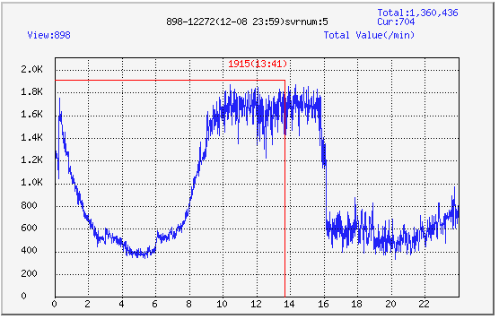
案例： HexDump()
某系统中，HexDump函数，将一段buf以格式化为16进制字符串，最多只处理400字节的buffer。一次，某同学为了打印更大的包，将允许打印的最大长度改为4K。系统报文处理时延由10ms变成了40ms。该系统依旧OK
但是其前端的一个系统…
Notes:
前端系统 单进程，同步访问该系统，没有过载保护，当该系统时延为10ms的时候，前端系统处理的峰值为100/s
当该系统时延为40ms的时候，前端系统峰值为25/s
而前端系统的请求量将达到30/s，雪崩…

Slide 16
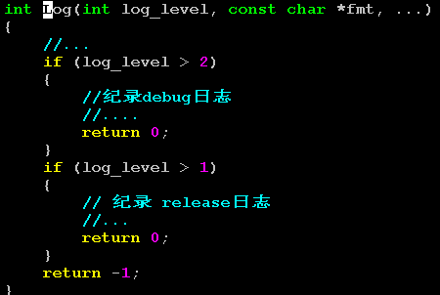
案例： HexDump()
下面的Log函数是否有问题？
如果这样呢？
Notes:
问题就是，不管log_level设置为什么值，HexDump这么重的函数都被调用

Slide 17
案例

Slide 18
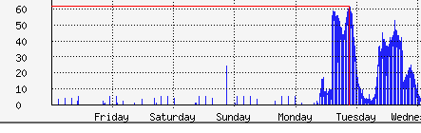

一个综合例子：richflagmask
背景：
  richflag每个用户20字节，richflagmask每个用户8字节，mask中的某个位控制这richflag中某些位的显隐。
  单边，richflag 5台B1，richflagmask 3台B1。每秒请求数：10万。Richflag转包给mask，由mask进行显隐过滤后应答conn。一次请求30个uin的数据。
问题：当灰度部署9个group已经转包的时候，发现mask机器cpu使用率达到60%以上，伴随着少量丢包。已经-O2了。
Notes:
直接存储20字节mask也是个办法，但是太浪费了。显得咱没有追求。☺
随便搞搞，我们的程序能提高3倍的性能！

Slide 19
一个综合例子：richflagmask
解决方法：
  查表法加速8mask字节到20字节mask的的转化，把8字节看作4个uint16_t，每个uint16_t对应一个65536个表项的表，查表4次就可以迅速完成转化。（空间换时间）
  转化后，20字节掩码运算，每次运算4字节。（一次操作多个字节）
  发现每次次请求，都对两个60K大小的buffer做memset为0， 去掉！（避免不必要的函数调用）
  缓冲区改为4M（适当调整socket缓冲区）
Notes:
直接存储20字节mask也是个办法，但是太浪费了。显得咱没有追求。☺
随便搞搞，我们的程序能提高3倍的性能！

Slide 20
UDP服务程序性能很好，但还是有丢包？
常见的情况有：
1、是请求有突发的峰值（毛刺），而UDP服务程序不能在很短时间内处理这些请求，且缓冲区不够大，所以出现了丢包。
2、处理进程需要访问磁盘，而磁盘是会抖动的。抖动导致处理不及时。（例如：sns server的日志服务程序）
3、某个时刻大量的sendto，而发送缓冲区不够大，且发送用的socket是阻塞的，那这个时候处理进程会阻塞在sendto。
解决办法：加大socket缓冲区。
缓冲区是不是越大越好？多大比较合适？
假设服务程序的最大性能是A个请求/s，每个请求处理的最大超时时间是B秒，那么建议缓冲区大小是能缓存住A*B个请求。
Notes:
如何修改udp缓冲区配置?
/proc/sys/net/core/rmem_max rmem_default wmem_max wmem_default
setsockopt(s, SOL_SOCKET, SO_RCVBUF, (char *) &iRcvBufLen, sizeof(iRcvBufLen);
getsockopt(isocket, SOL_SOCKET, SO_RCVBUF, (char *) &iRcvBufLen, &len);
需要重启程序（重新打开socket也有效）
程序需要判断缓冲区的大小，如果不符合，则报警。

Slide 21
结果
  cpu降到22%,无丢包
请求量进一步扩大怎么办：
  加机器！
随便搞搞，我们的程序能提高3倍的性能！大有可为！

